Slide 1
Da bi pokrenuo/la prezentaciju pritisni:

Slide 2
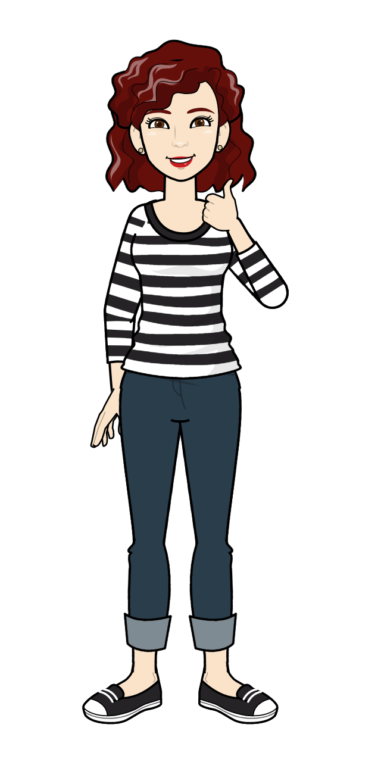
Produženi boravak

Slide 3
23.04.2020.
Srijeda

Slide 4
Dobar dan svima!
Dragi svi, hvala vam na lijepim željama i na vašim obećanjima! Puno ćete mi pomoći ako ćete se pridržavati svojih obećanja i tako me zaštititi od zagađenja.

Slide 5
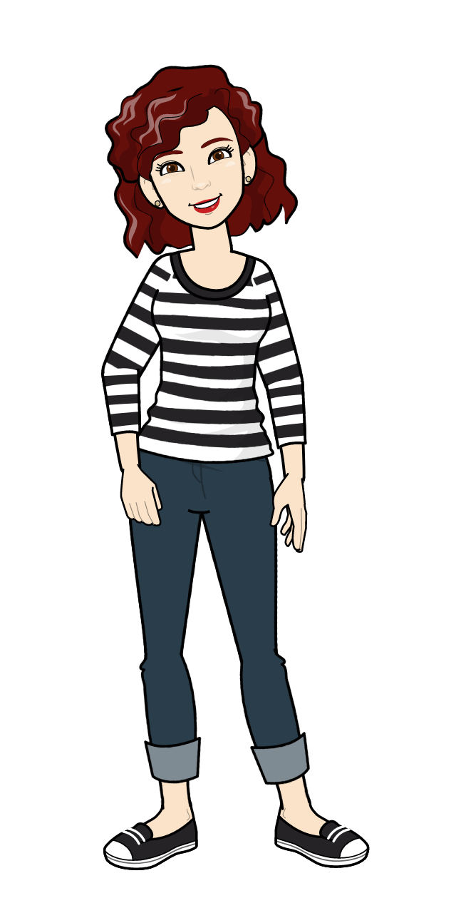
Zanimljivi kutak
Naučimo još nešto o Svemiru
U Svemiru se nalaze Sunce, planeti, milijuni zvijezda i galaksije
Znaš li što su to galaksije?

Slide 6
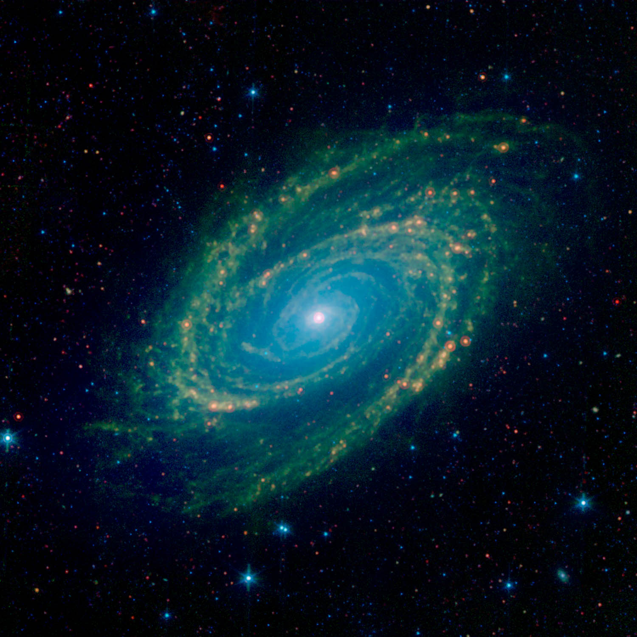
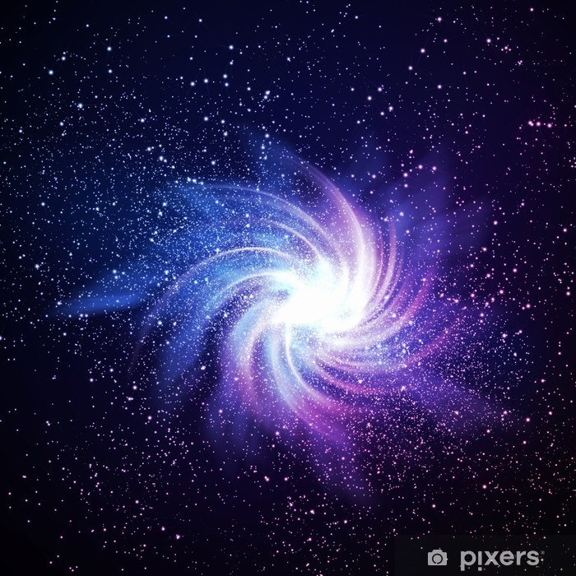
Zanimljivi kutak
Naučimo još nešto o Svemiru
Galaksije još možemo zvati i galaktike
To su ogromni sustavi sastavljeni od zvijezda, plina i prašine
Ima ih preko 100 milijardi

Slide 7
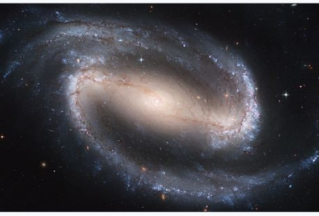
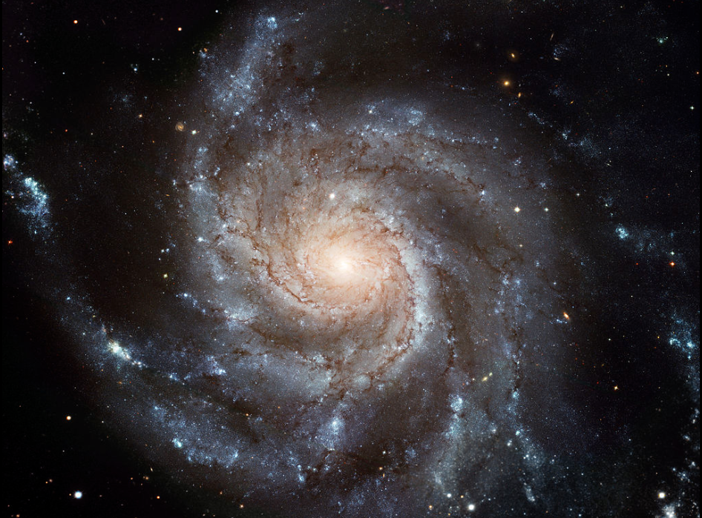
Pogledaj kakve se galaksije postoje u Svemiru
Prečkasta spiralna galaksija
Spiralne galaktike

Slide 8
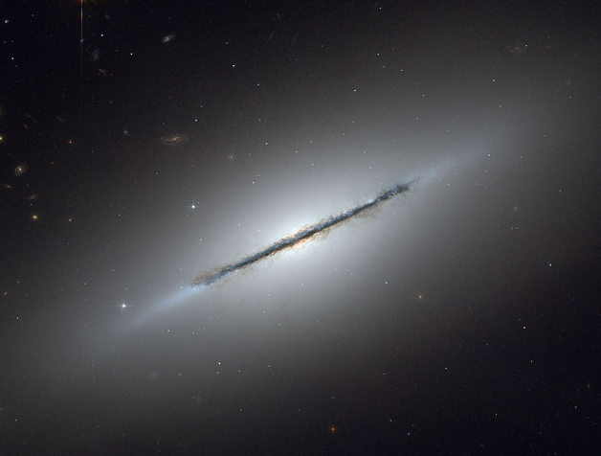
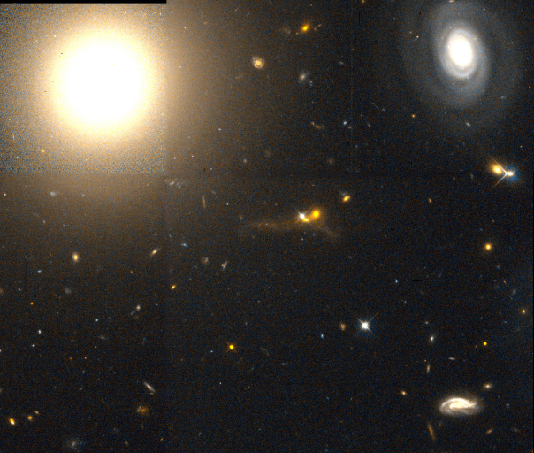
Pogledaj kakve se galaksije postoje u Svemiru
Lećasta galaktika
Eliptična galaktika

Slide 9
Zanimljivi kutak
Naučimo još nešto o Svemiru
Postoji još nekoliko različitih vrsta galaksije ali nisu još istražene ni uslikane
Galaktika kojoj pripada naš Sunčev sustav (i naša planeta Zemlja) zove se Mliječna staza ili Mliječni put

Slide 10
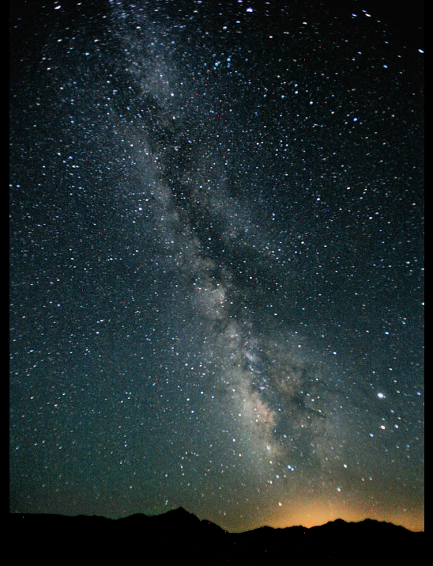
Mliječna staza
Noću se vidi kao svijetli trag na nebu!

Slide 11
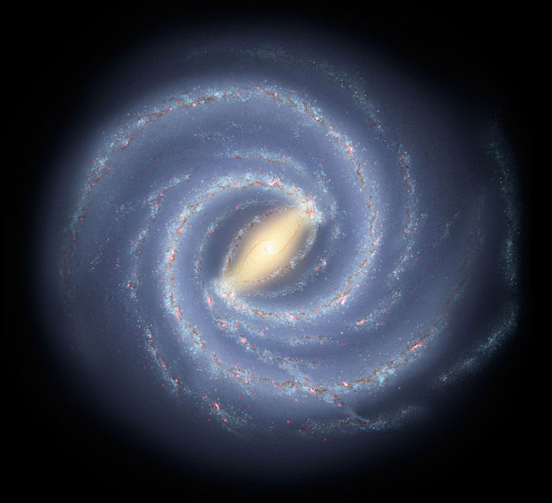
Mliječna staza
Naša galaksija spiralnog je oblika!

Slide 12
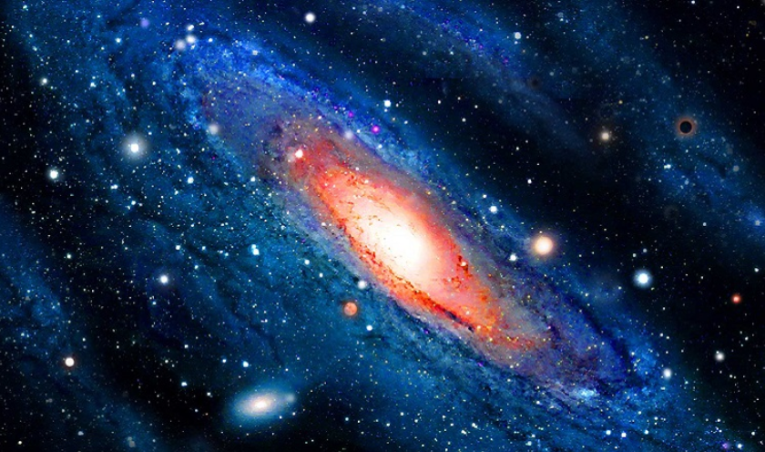
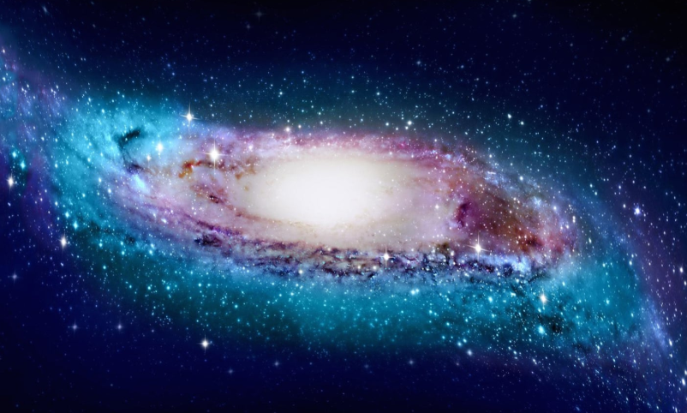
Pogledaj još neke galaksije! Sviđaju li ti se?

Slide 13
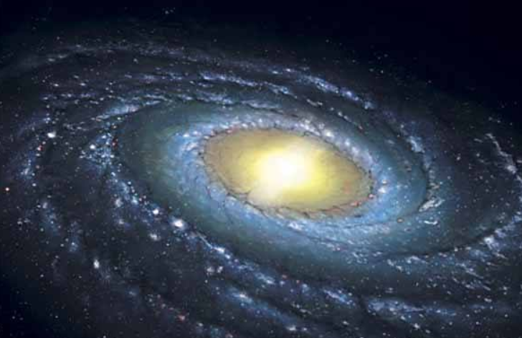
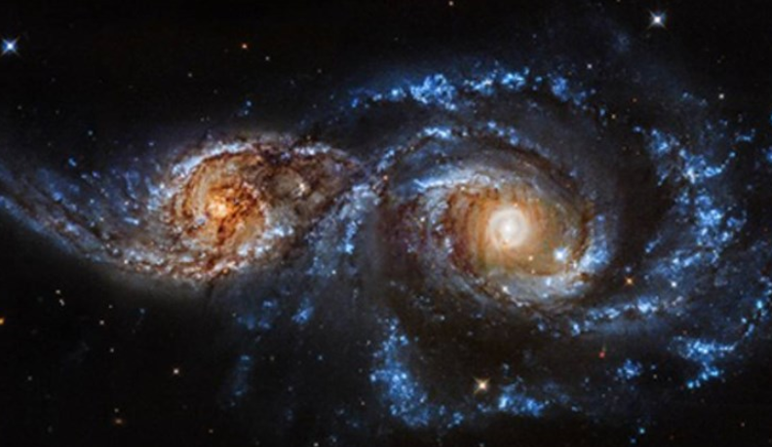
Pogledaj još neke galaksije! Sviđaju li ti se?

Slide 14
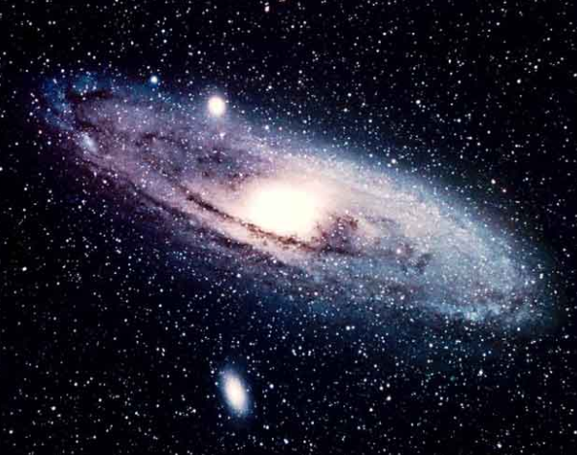
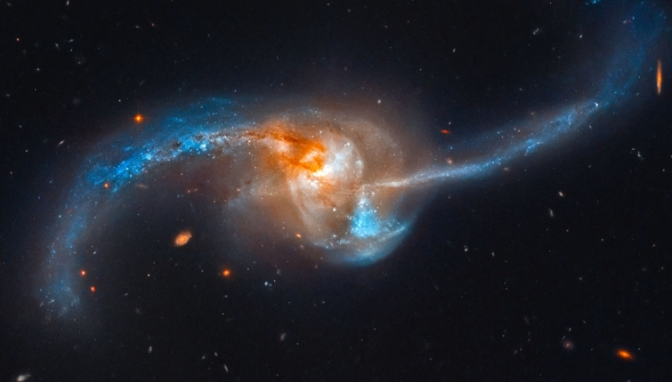
Pogledaj još neke galaksije! Sviđaju li ti se?

Slide 15
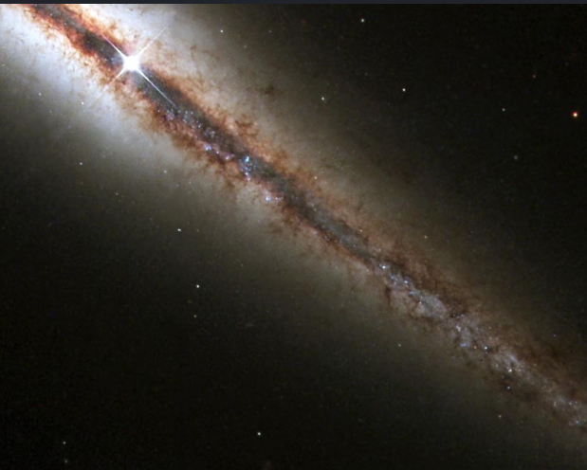
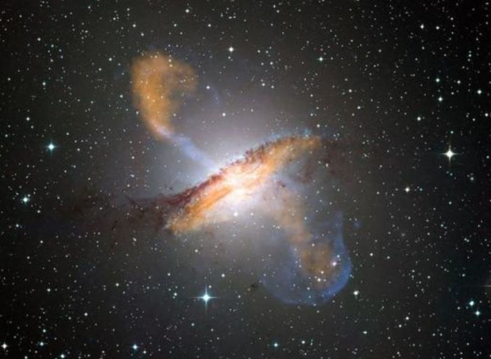
Pogledaj još neke galaksije! Sviđaju li ti se?

Slide 16
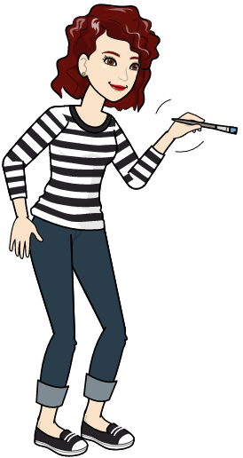
Kreativan rad
Tvoj likovni zadatak je osmisliti vlastitu planetu, galaksiju oko nje i naslikati je!
Zemlju čini 70% vode i 30 % kopna (tla) zato je Zemlja plavo zelene boje
Budi maštovit/a pri odabiru boja za svoju planetu
Svom planetu nadjeni i ime
Naslikaj i zvijezde koje okružuju tvoju planetu

Slide 17
Pogledaj nekoliko primjera!
Svoj rad obavezno mi pošalji na mail! Potrudi se jer ću sve radove poslati pedagoginji koja će neke radove objaviti na školskoj internet stranici!
hscukan2@gmail.com

Slide 18
TZK
Vrijeme je za TZK!
Ako ti video ne radi pritisni ovdje na link →
https://www.youtube.com/watch?v=pizI7eNVSg8

Slide 19
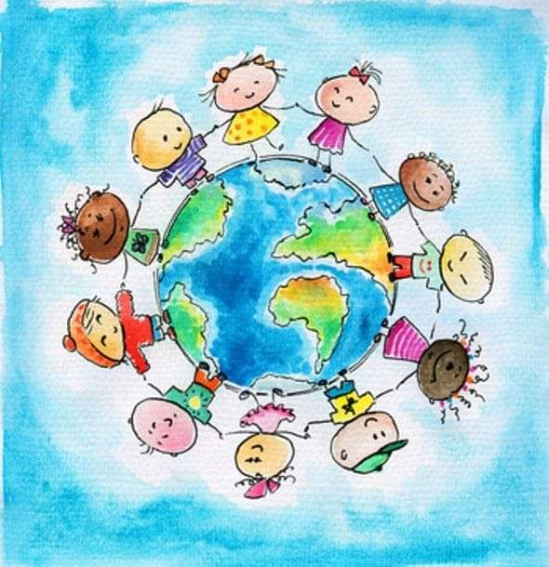
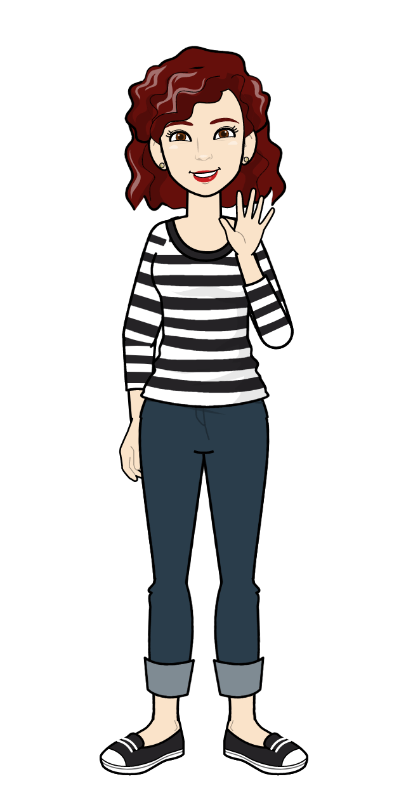
Vidimo se sutra, doviđenja!

